Slide 1


Uz ontoloģijām balstītas dabīgās valodas semantikas izgūšanas metodes (LU MII uzdevums 5) VPP „SOPHIS” 2.projekts „Uz ontoloģijām balstītas tīmekļa videi pielāgotas zināšanu inženierijas tehnoloģijas"
G.Bārzdiņš, D.Goško, P.Paikens
08/07/2015
IMCS, University of Latvia (AI Lab)
Notes:
Lexical ambiguities.

Slide 2
LU MII 5.uzdevums
Uz lieliem semantiskiem grafiem (piemēram, BabelNet) un notikumu n-āru relāciju grafiem (piemēram, AMR, FrameNet) balstītu dabīgās valodas saprašanas (language understanding) metožu teorētisko pamatu izstrāde.
Sagatavota zinātniskā publikācija

Slide 3
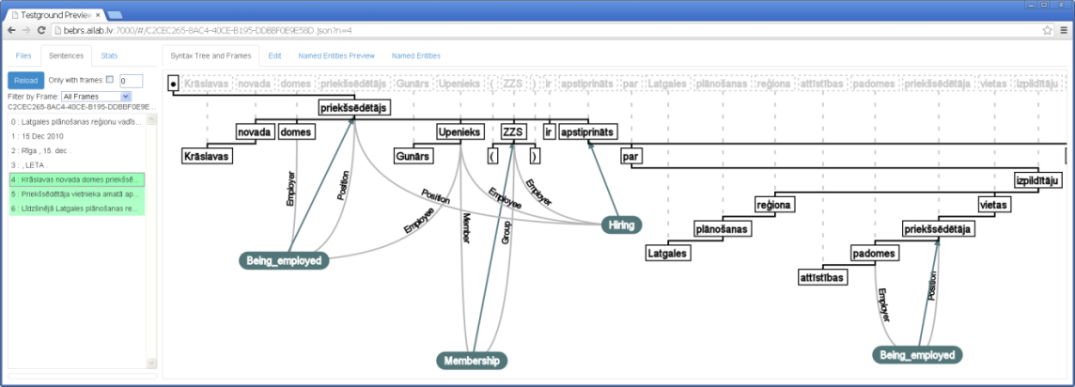
Language understanding: information extraction

Slide 4
Abstract Knowledge Representation (Ontology with 26 FrameNet frames)
Dzeltenās klases veido NEL (Named Entity Linking)
OWL ontology visualised with OWLGrEd: http://owlgred.lumii.lv

Slide 5
Valodas saprašanas sistēmas shēma
Ieva Akuratere held a soloist position
Ieva Akuratere held a Flower fairy position
Ieva Akuratere held a musician and actress position
Ieva Akuratere held a member position in Riga city council
Ieva Akuratere held a soloist position in a Concert
Ieva Akuratere held a singer position
Ieva Akuratere held an Honorary position in Latvia

Slide 6
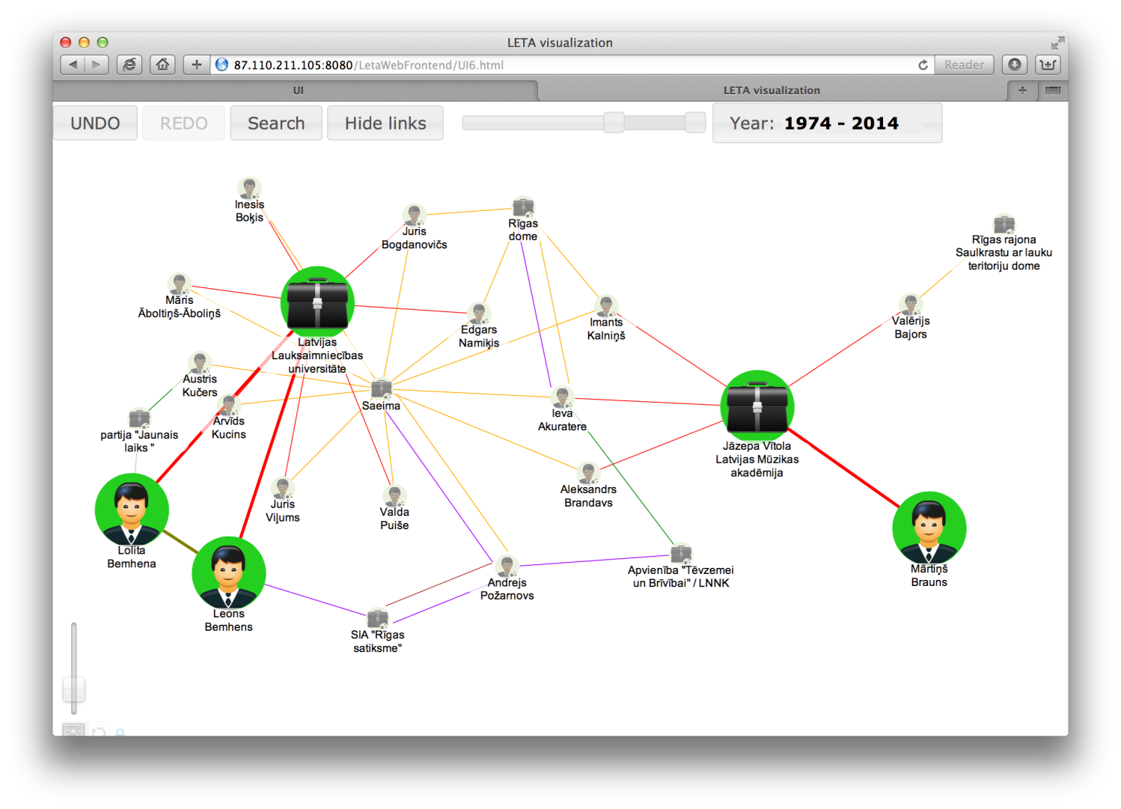
Knowledge Graph visualisation

Slide 7
FrameNets
 | FrameNet 1.3 (English) | FrameNet 1.5 (English) | FrameNet LV (Latvian)
Frame types | 665 (795) | 877 (1019) | 26
FrameElement types | 720 | 1068 | 80
Training sentences with full annotation | 2198 | 3256 | 4079
Training sentences with single frame annotation | 139439 | 154607 | –
Test sentences with full annotation | 120 | 2420 | 844

Slide 8



FrameNet SRL Results
C6.0 FrameNet SRL demo http://c60.ailab.lv
English FrameNet 1.3 SemEval-2007 dataset | Frame Target identification |  |  | Frame Element identification
 | Precision | Recall | F1 | Precision | Recall | F1
LTH ¹⁾ | 68.9 | 53.6 | 60.3 | 51.6 | 35.4 | 42.0
SEMAFOR/Google ²⁾ | 69.7 | 54.9 | 61.4 | 58.1 | 38.8 | 46.5
C6.0 RuleSet EN ³⁾ | 77.1 | 53.7 | 63.3 | 47.3 | 47.0 | 47.1
C6.0 RuleSet LV ³⁾ | 63.5 | 62.7 | 63.1 | 65.9 | 76.8 | 70.9
1) Johansson, R., Nugues, P. (2007). LTH: semantic structure extraction using nonprojective dependency trees. In Proceedings of SemEval-2007: 4th International Workshop on Semantic Evaluations. Prague, pp. 227--230.
2) Das, D., Chen, D., Martins, A.F.T, Schneider, N., Smith, N.A. (2014). Frame-Semantic Parsing, Computational Linguistics, 40(1), pp. 9--56.
3) Barzdins, G., Gosko, D., Rituma, L., Paikens, P. (2014). Using C5.0 and Exhaustive Search for Boosting Frame-Semantic Parsing Accuracy. In Proceedings of the 9th Language Resources and Evaluation Conference (LREC). Reykjavik
Notes:
These are extrapolated results based on SemEval-2007 evaluation methodology for FrameNet 1.3 Release. The actual evaluation figures in papers (1) and (2) cannot be recreated with resources made available publicly.
The evaluation script used in the paper differs for FrameElement accuracy evaluation – while SemEval-2007 script counts accuracy for all labeled FE regardless of their attachment to the correct frame, our evaluation script counts only FE labels attached to the correctly identified frames. This slide uses SemEval-2007 script.
Our simple RuleBased method was developed because both LTH and SEMAFOR methods were by design tied to English and could not be easily extended multilingualy to cover Latvian.
Stanford CoreNLP version 3.3.1. POS mapping to FrameNet POS: CD -> .num; IN -> .prep; J* -> .a; N* -> .n; RB -> .adv; V* -> .v;
These figures obtained with max 3 features per rule; max fill of the rule; weight adjustment for LEMMA +3 and FN-POS +2; added unfiltered all unique FN LU except «be.v»; single frame per token/word.
These results achieved by omitting training data from LU annotations, as well as excluding 4 files from the full-text annotation – just like in Das, 2014.

Slide 9
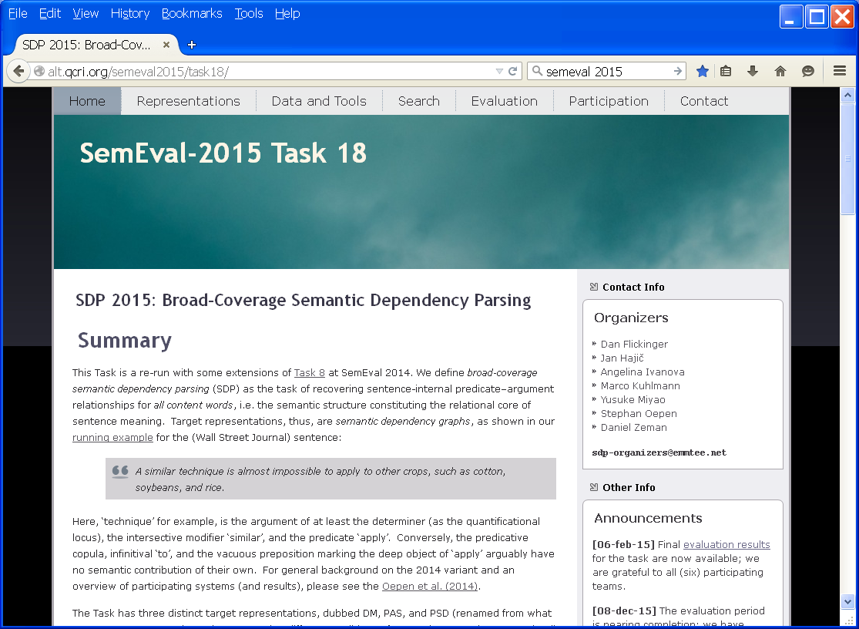
SemEval-2015 Task 18

Slide 10
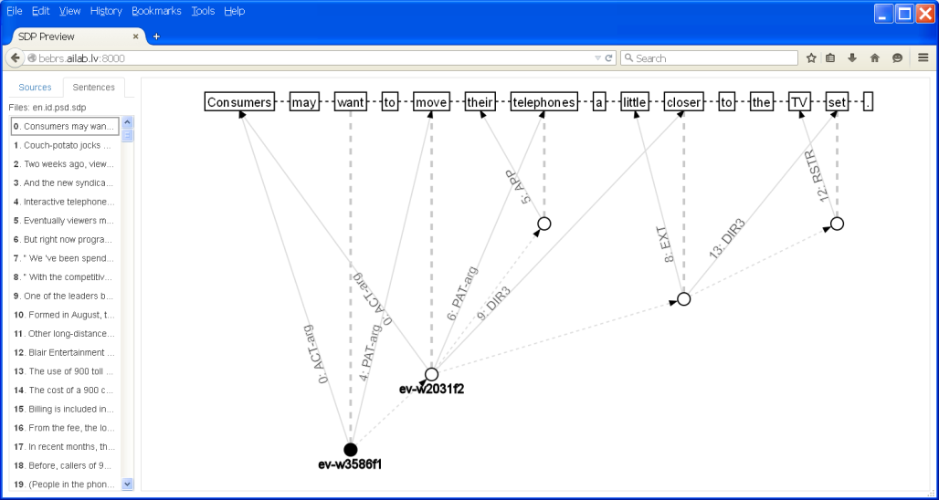
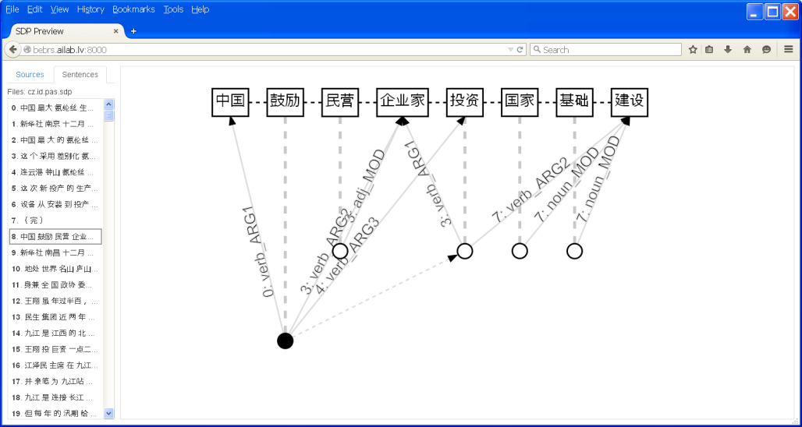
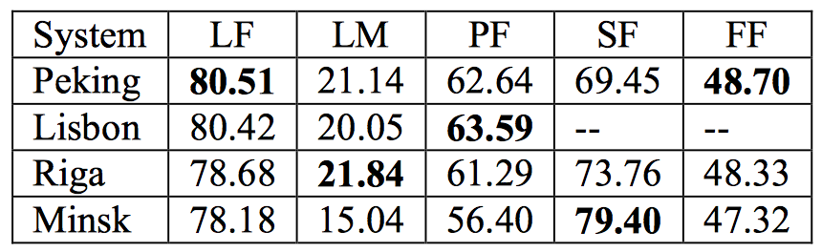
EN.PSD
CZ.PAS
Ranking of scores averaged over all available datasets for the best runs of the systems in the closed track:
labeled dependencies (LF),
labeled exact match of the complete semantic dependency graphs (LM),
complete predications (PF),
sense identification (SF),
semantic-frames (FF).

Slide 11

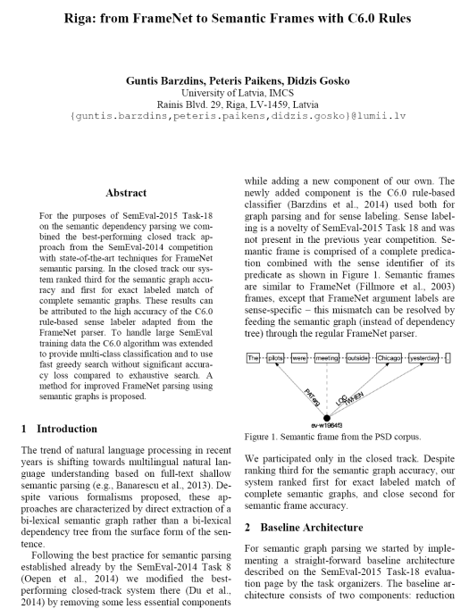

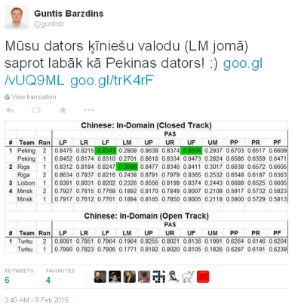
Pēteris Paikens un Didzis Goško (LU DF doktoranti)
Dace Damberga, LU DF maģistra darbs «Uzraudzītas mašīnmācīšanās klasifikatoru izpēte un empīriska salīdzināšana», aizstāvēts 02/06/2015

Slide 12
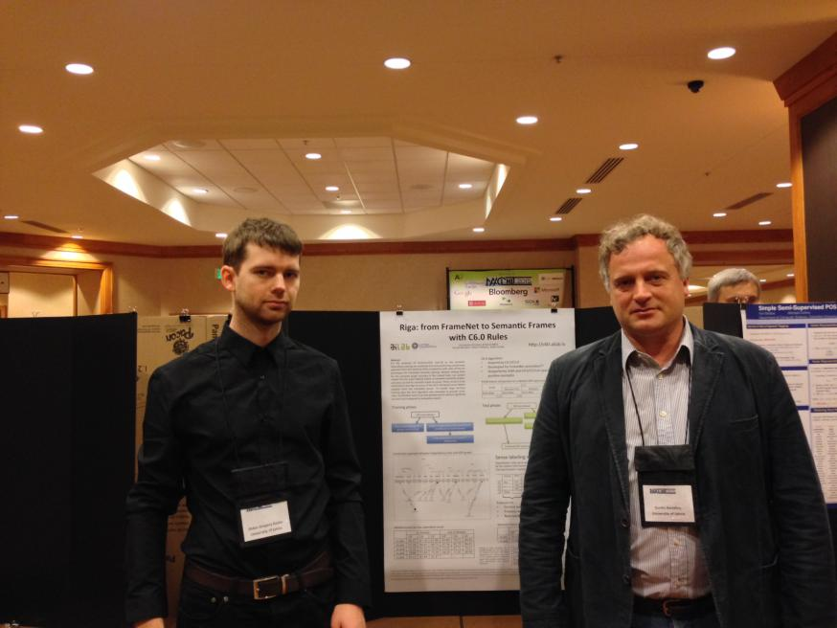
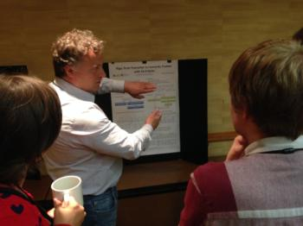
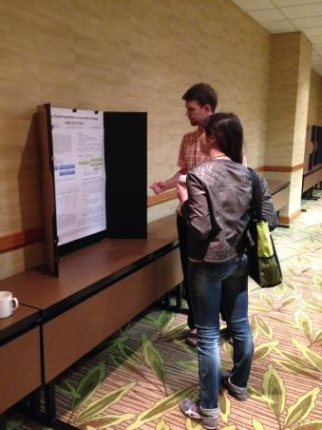
Dalība NAACL-2015 un SemEval-2015 apvienotajā konferencē
Guntis Bārzdiņš un Didzis Goško (LU DF doktorants)

Slide 13
Aculiecinieki lavīnveida AI revolūcija (pēdējos mēnešos)
POS from 1% of training data
Polysemous Word Embeddings
Lexicon-free speech transcription (300h corpus)
Video2text https://www.cs.utexas.edu/~vsub/
Microsoft tutorial on DNN http://www.ltn.lv/~guntis/NAACL-HLT-2015_tutorial.pdf
AMR tutorial and SemEval-2016 task https://github.com/nschneid/amr-tutorial
«After Deep Learning and Embedding results, NLP will never be the same again»

Slide 14
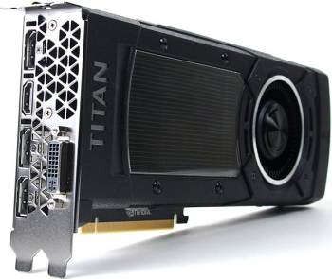
Lavīnveida AI revolūcija (pēdējos mēnešos)
Didzis Goško, LU DF doktorants, TitanX GPU bāzēts DNN (Deep Neural Network), 18/06/2015
Training
-Backpropogation
-SGD
-CostFunction
Using
-Forwardpropogation
Google, FB, Microsoft, Baidu profesori sacenšas un publicējas
Unsupervised data
DNN-structure script (program)
Supervised data
Caffe
Opensource
CuDNN
CuBLAS
CUDA-framework
GPU-hw
CPU
Nvidia Titan X: 12GB, $999, 4.49 TFLOPS

Slide 15
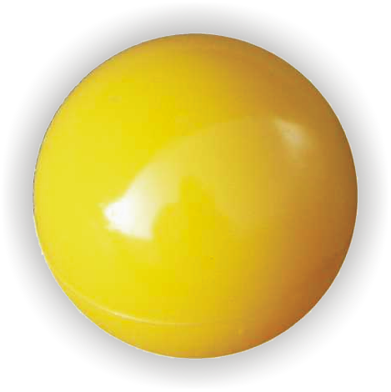
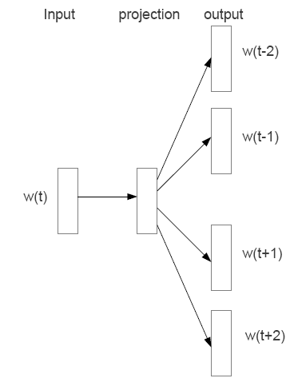
Jēdzientelpas ģeometrija
Word embeddings
word2vec
Tomas Mikolov, Kai Chen, Greg Corrado, and Jeffrey Dean. Efficient Estimation of Word Representations in Vector Space. In Proceedings of Workshop at ICLR, 2013.
Latviešu blogu korpuss (12M)
200 dimensijas
Skip-gram neironu tīkls
karalis
vīrietis
dēls
karaliene
sieviete
meita
?- relu([['cat','kaķis'],['woman','sieviete'],['house','māja']],'upe').
Zane Siliņa, LU DF maģistra darbs «Latviešu valodas sintaktiskā analizatora ‘Čankeris’ modernizācija», aizstāvēts 02/06/2015
Pēteris Paikens, LU DF doktorants, Latviešu valodas jēdzientelpa (resurss), 14/05/2015

Slide 16
Jēdzientelpas ģeometrija
Word embeddings
word2vec
Tomas Mikolov, Kai Chen, Greg Corrado, and Jeffrey Dean. Efficient Estimation of Word Representations in Vector Space. In Proceedings of Workshop at ICLR, 2013.
Latviešu blogu korpuss (12M)
200 dimensijas
Skip-gram neironu tīkls
Parīze
Viļņa
Stokholma
Francija
Lietuva
Zviedrija
3 ?- relu([['Parīze','Francija'],['Viļņa','Lietuva'],['Stokholma','Zviedrija']],'Latvija').
[-0.5583891563692065,Rīga,17.42906332408454]
[---->pretejais: ,[-0.551030032688637,Latvija,16.3270664662299]]
[---->pretejais: ,[-0.4892565533745132,Eiropa,20.253574148957064]]

Slide 17
Jēdzientelpas ģeometrija
Word embeddings
word2vec
Tomas Mikolov, Kai Chen, Greg Corrado, and Jeffrey Dean. Efficient Estimation of Word Representations in Vector Space. In Proceedings of Workshop at ICLR, 2013.
Latviešu blogu korpuss (12M)
200 dimensijas
Skip-gram neironu tīkls
Parīze
Viļņa
Stokholma
Francija
Lietuva
Zviedrija
Latvija
3 ?- relu([['Parīze','Francija'],['Viļņa','Lietuva'],['Stokholma','Zviedrija']],'Latvija').
[-0.5583891563692065,Rīga,17.42906332408454]
[---->pretejais: ,[-0.551030032688637,Latvija,16.3270664662299]]
[---->pretejais: ,[-0.4892565533745132,Eiropa,20.253574148957064]]

Slide 18
Jēdzientelpas ģeometrija
Word embeddings
word2vec
Tomas Mikolov, Kai Chen, Greg Corrado, and Jeffrey Dean. Efficient Estimation of Word Representations in Vector Space. In Proceedings of Workshop at ICLR, 2013.
Latviešu blogu korpuss (12M)
200 dimensijas
Skip-gram neironu tīkls
Parīze
Viļņa
Stokholma
Rīga
Francija
Lietuva
Zviedrija
Latvija
3 ?- relu([['Parīze','Francija'],['Viļņa','Lietuva'],['Stokholma','Zviedrija']],'Latvija').
[-0.5583891563692065,Rīga,17.42906332408454]
[---->pretejais: ,[-0.551030032688637,Latvija,16.3270664662299]]
[---->pretejais: ,[-0.4892565533745132,Eiropa,20.253574148957064]]

Slide 19
Jēdzientelpas ģeometrija
cat
house
woman
river
kakis
māja
sieviete
krasts
upe
ezers
?- relu([['cat','kaķis'],['woman','sieviete'],['house','māja']],'upe').
[-0.5474932291675036,river,10.101533959683353]
[---->pretejais: ,[-0.4405174186439629,krasts,23.554590115515158]]
[---->pretejais: ,[-0.4061107066122749,ezers,23.411831795972287]]

Slide 20
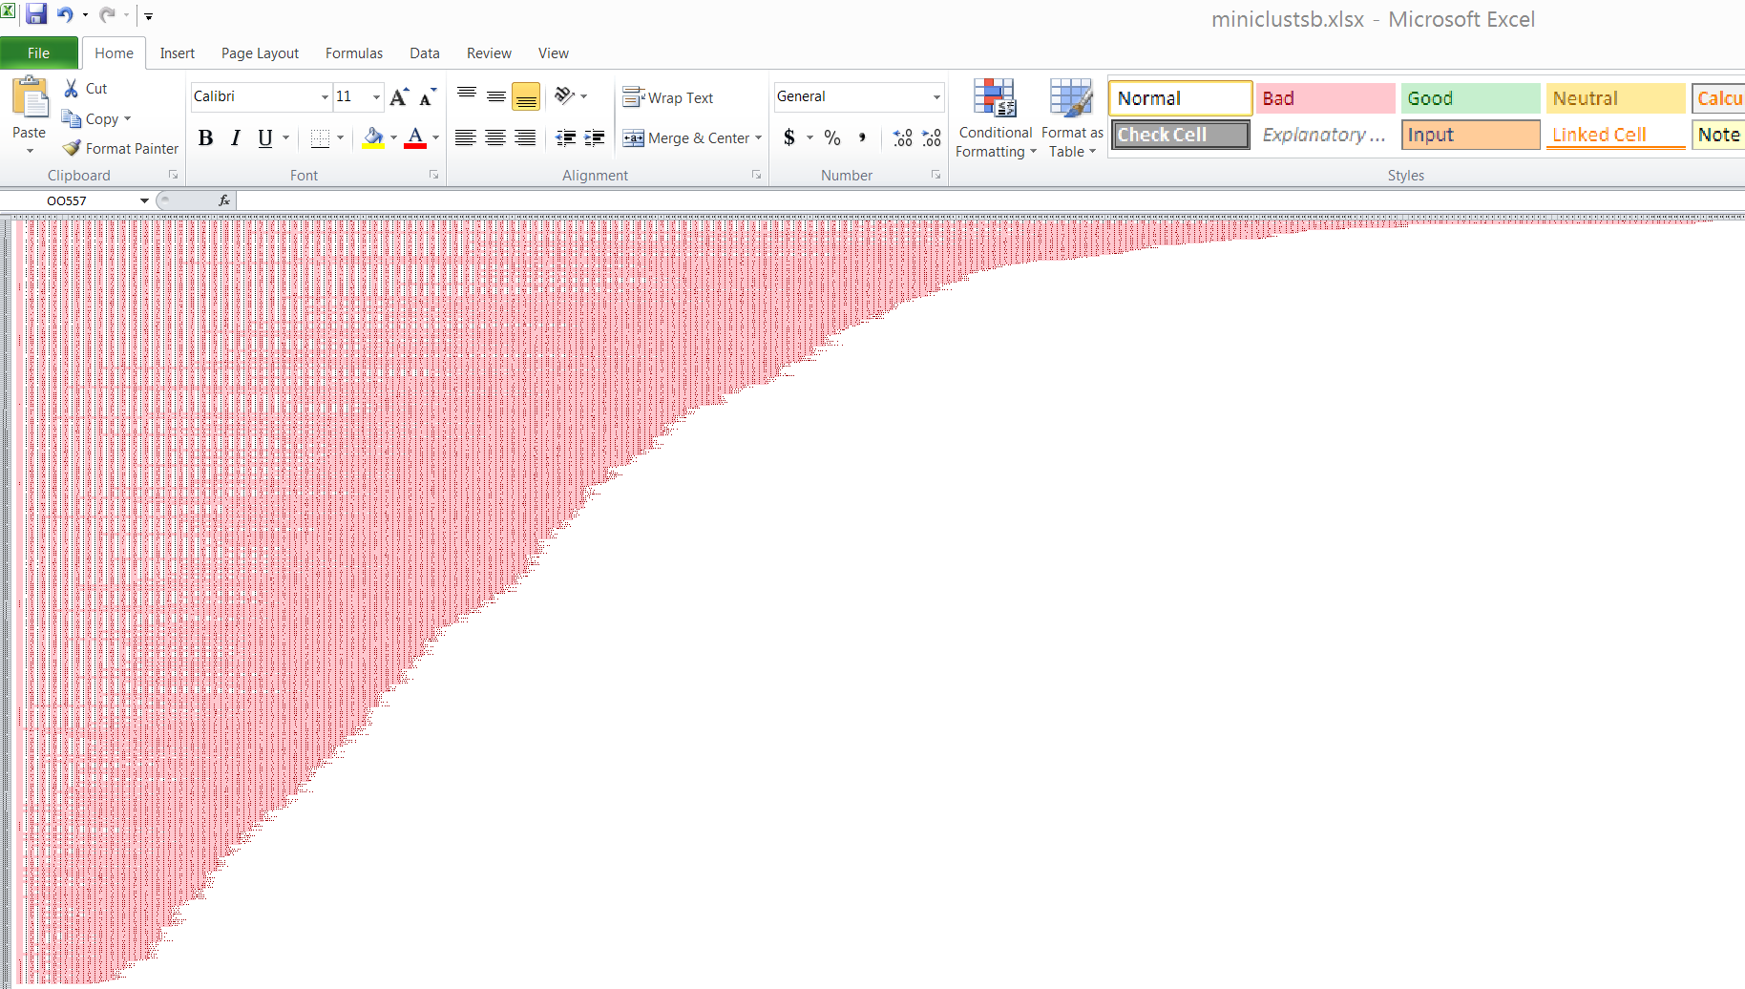
LV visu jēdzienu «ontoloģija»; klāsteri ~ FrameNet freimi/situācijas
Jēdzientelpas (200D) k-means clustering (k=400)
16,000 biežāk lietotie LV vārdi

Slide 21



ERAF Nr.2DP/2.1.1.1.0/13/APIA/VIAA/014
Pētījumu projekts "Pētījums par publicistikā pieminēto entītiju savstarpējo saišu identificēšanu, tām atbilstošo grafu strukturēšanu un datu bāzu vaicājumu attēlošanu grafu veidā"
Pasūtītājs: SIA „LETA"
Projekta īstenošanas periods: 01.01.2014. līdz 30.06.2015.
Projekta kopējās attiecināmās izmaksas EUR 395 746.15 un tās finansētas ar ERAF finansējumu EUR 273 315.31 apmērā, kas sastāda 69.59% no projekta kopējām attiecināmajām izmaksām un privāto finansējumu EUR 119413.33 apmērā jeb 30.41% no projekta kopējām attiecināmajām izmaksām.

Slide 22
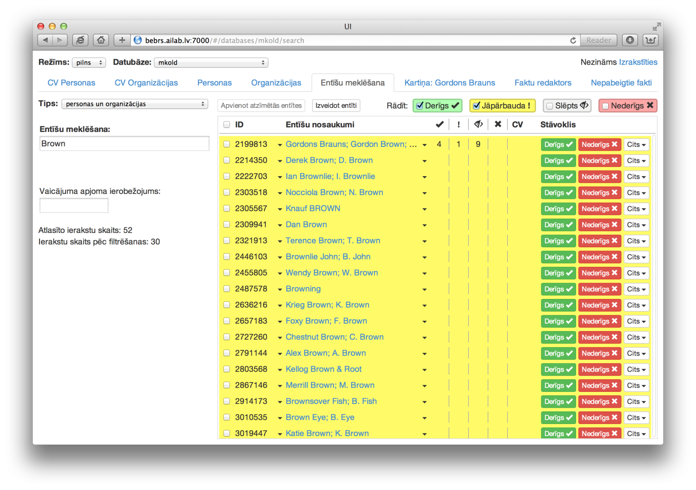
Search & Disambiguation of the Entity

Slide 23
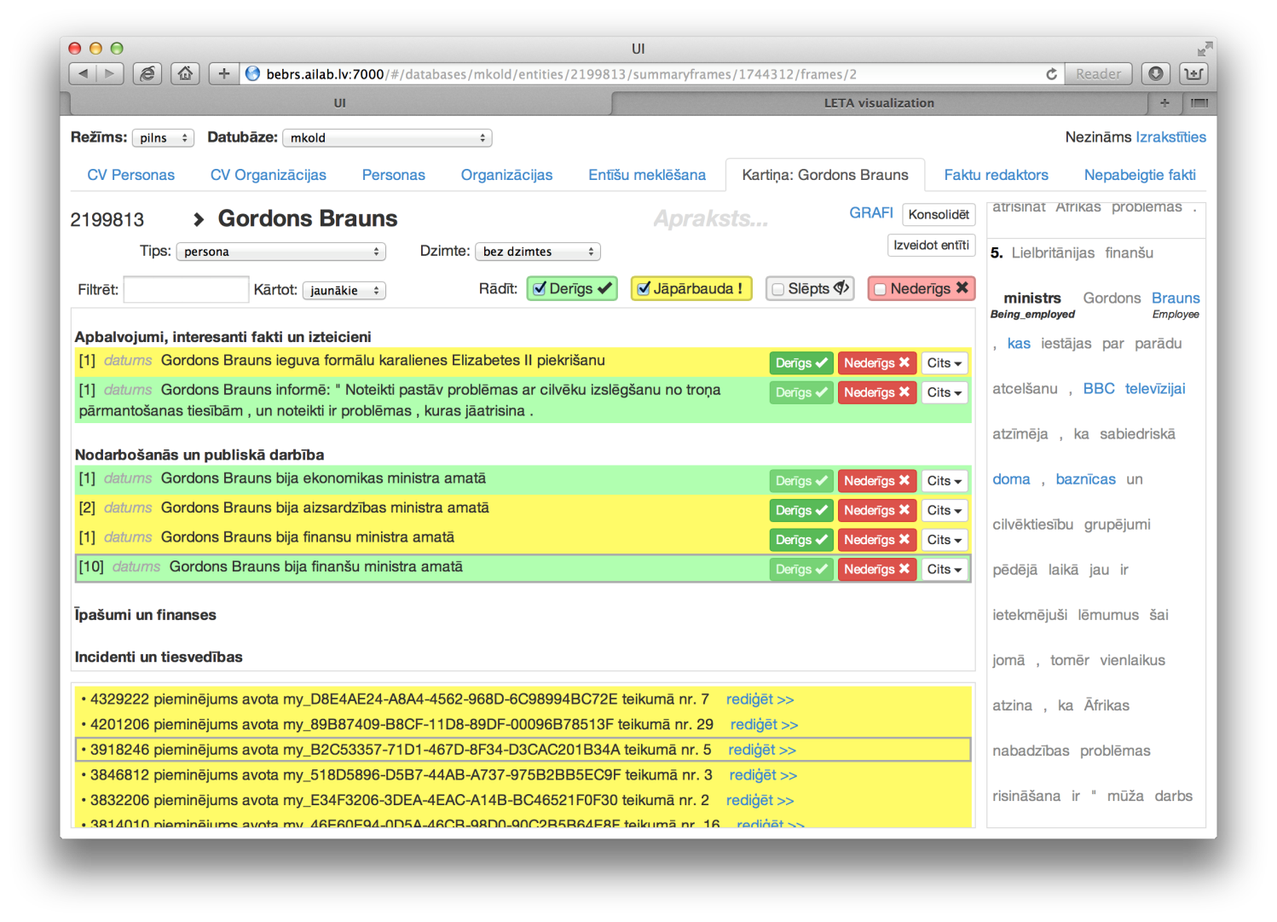
Profile of the Selected Entity
10 mentions consolidated into the single fact

Slide 24
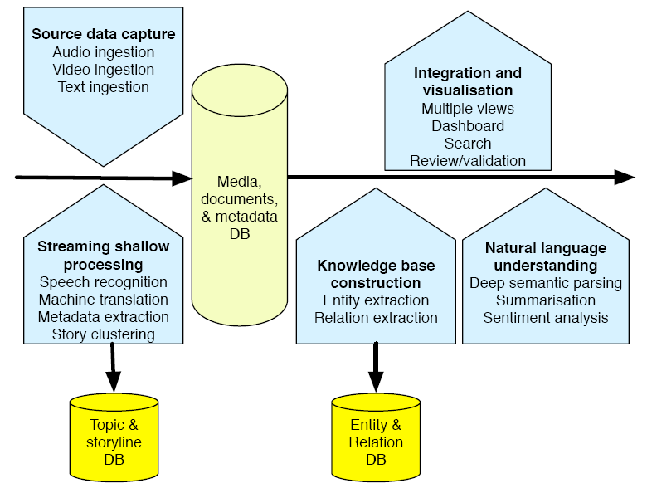
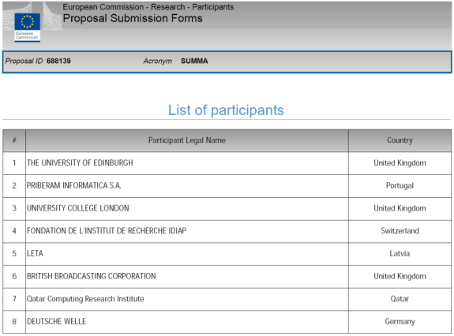

H2020 ICT-16 Proposal #1
(Scalable Understanding of Multimedial MediA, 9.8 MEUR)
Apache Spark / HDFS

Slide 25

ES struktūrfondu projektu sadarbības projekti ar komersantiem SIA „LETA", SIA „IT kompetences centrs", SIA „Tilde" (līgums IKT KC/2.1.2.1.1/10/01/001)
Pētījums Nr.2.7. "Teksta automātiskās datorlingvistikas analīzes pētījums jauna informācijas arhīva produkta izstrādē", LU MII pētījuma daļas kopējās izmaksas: 98 643,19 LVL (2013.gadā)
Pētījums Nr.2.9. "Runas korpusa izveide, principi, metodes, realizācija", LU MII pētījuma daļas kopējās izmaksas: 75 979,04 LVL (2014.gadā)
Pētījums Nr.2.10. "Runas atpazīšanas iespēju izpēte audiomateriālu automātiskai transkribēšanai mediju monitoringā", LU MII pētījuma daļas kopējās izmaksas: LVL 46 489,55 (2014.gadā)
Pētījums Nr.2.12. "Pētījums par runas atpazīšanas sistēmas pielāgošanu zemas kvalitātes audiofailu apstrādei", LU MII pētījuma daļas kopējās izmaksas: EUR ~66 412,86 (2015.gadā)

Slide 26
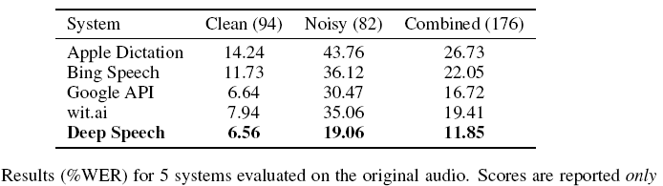
Runas atpazinēja pielāgošana zemākas kvalitātes audiofailu apstrādei
CMU Sphynx, Kaldi
DNN un RNN teorētisko pamatu izpēte
End-to-end speech recognition
Īpaši piemērota zemas kvalitātes audio atpazīšanai
Treniņkorpusa mākslīga pavairošana ar runas un fona trokšņu miksēšanu
LV
EN

Slide 27
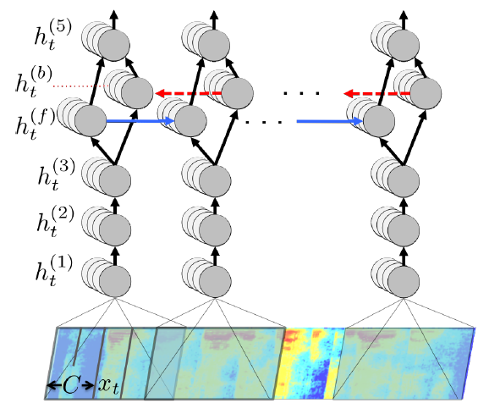
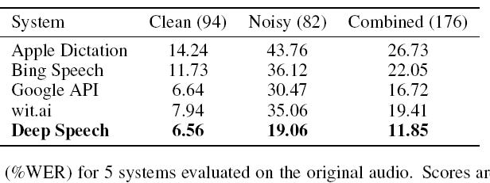
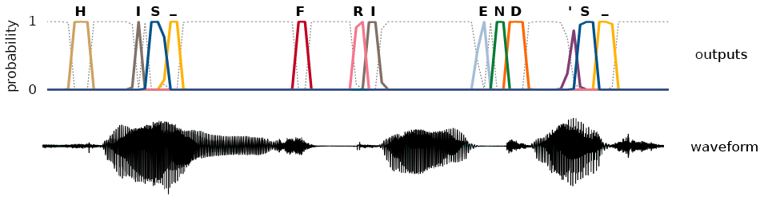
End-to-end Speech Recognition
End-to-end ASR (Direct English spelling, no phonemes), Deep Learning

Slide 28
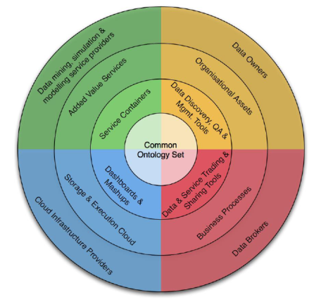

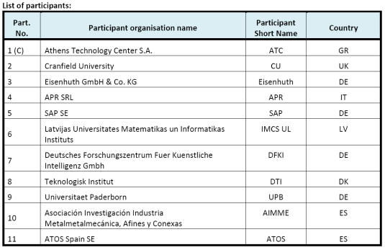
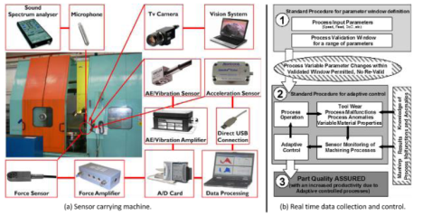
H2020 ICT-16 Proposal #2
(HyMAN: Data brokers and semantics-enabled data sharing and analytics platform for value-added manufacturing, 6.1MEUR)

Slide 29
1.posma rezultāti (LU MII 5.uzdevumam)
Publikācija un dalība konferencē
G. Barzdins, P. Paikens, D. Gosko. Riga: from FrameNet to Semantic Frames with C6.0 Rules. Proceedings of the 9th International Workshop on Semantic Evaluation (SemEval 2015), Association for Computational Linguistics, pp. 960–964. (http://www.aclweb.org/anthology/S15-2160)
Iegūti 2 promocijas darbu pamatrezultāti
Pēteris Paikens (doktorants, grāda pretendents)
Didzis Goško (doktorants)
2 maģistra darbi
Zane Siliņa, LU DF maģistra darbs «Latviešu valodas sintaktiskā analizatora ‘Čankeris’ modernizācija», aizstāvēts 02/06/2015
Dace Damberga, LU DF maģistra darbs «Uzraudzītas mašīnmācīšanās klasifikatoru izpēte un empīriska salīdzināšana», aizstāvēts 02/06/2015
Rezultāti izmantoti
3 sadarbības projektos ar komercuzņēmumiem
2 Horizon-2020 projektu pieteikumos

